Slide 1

PISA 2022
Competencia científica
PARTE 2 República Dominicana

Slide 2

INSTRUCCIONES PARA EL DOCENTE PARA TRABAJAR CON EL MATERIAL EN CLASE CON SUS ALUMNOS:
1: PRESENTE LA DIAPOSITIVA CON EL ESTÍMULO Y LA PREGUNTA A TODOS LOS ESTUDIANTES
2: PIDA A LOS ESTUDIANTES QUE SE CENTREN EN EL ESTÍMULO (PANTALLA DE LA DERECHA)
3: PIDA A LOS ESTUDIANTES QUE LEAN LA PREGUNTA CON MUCHA ATENCIÓN (PANTALLA DE LA IZQUIERDA)
4: DEJE UN TIEMPO RAZONABLE
5. PREGUNTE A LOS ESTUDIANTES CUÁLES SON LOS ELEMENTOS CLAVE DE LA PREGUNTA (AYÚDELES CON LA RESPUESTA)
6. PREGUNTE A LOS ESTUDIANTES QUÉ ESTRATEGIA SIGUEN PARA RESPONDER LA PREGUNTA
7. AYÚDELES A IDENTIFICAR LA ESTRATEGIA CORRECTA
8. DEBATAN EN GRUPO SOBRE LA RESPUESTA CORRECTA
9. VISUALICEN LA SIGUIENTE DIAPOSITIVA CON LA SOLUCIÓN

Slide 3
RECUERDA:
LEE LA PREGUNTA Y EL ESTÍMULO CON MUCHA ATENCIÓN, NO TENGAS PRISA
TÓMATE TU TIEMPO PARA PENSAR Y RESPONDER
ESFUÉRZATE PARA RESPONDER LO MEJOR POSIBLE
INTENTA SIEMPRE DAR UNA RESPUESTA AUNQUE NO LA TENGAS CLARA
REVISA TUS RESPUESTAS
IMPORTANTE: EN PISA MUCHAS VECES NO HAY RESPUESTAS CORRECTAS O INCORRECTAS, DEPENDE DE CÓMO ARGUMENTES TU RESPUESTA SE PUEDE PUNTUAR CON UNA PUNTUACIÓN MÁXIMA O PARCIAL
INSTRUCCIONES PARA LOS ESTUDIANTES:
CUANDO TU PROFESOR/A TE MUESTRA LA PANTALLA CON LA PREGUNTA:
1: CÉNTRATE EN EL ESTÍMULO (PANTALLA DE LA DERECHA)
2: LEE LA PREGUNTA CON MUCHA ATENCIÓN (PANTALLA DE LA IZQUIERDA)
3: TÓMATE TU TIEMPO PARA PENSAR EN LOS ELEMENTOS CLAVE DE LA PREGUNTA
4. PIENSA EN LA ESTRATEGIA A SEGUIR PARA RESPONDER A LA PREGUNTA
5. FORMULA TU RESPUESTA
6. DEBATE CON TUS COMPAÑEROS SOBRE LA ESTRATEGIA DE RESPUESTA Y SOBRE LA RESPUESTA CORRECTA
7. VISUALIZA LA SIGUIENTE DIAPOSITIVA CON LA SOLUCIÓN

Slide 4
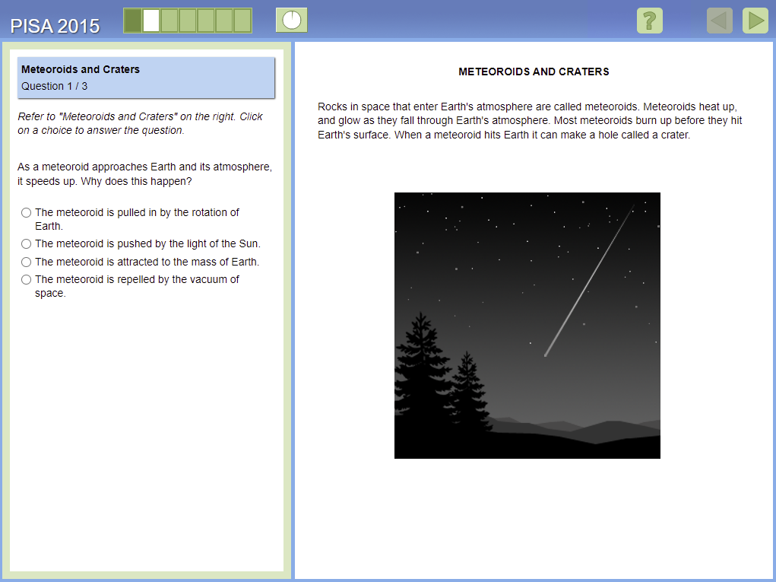
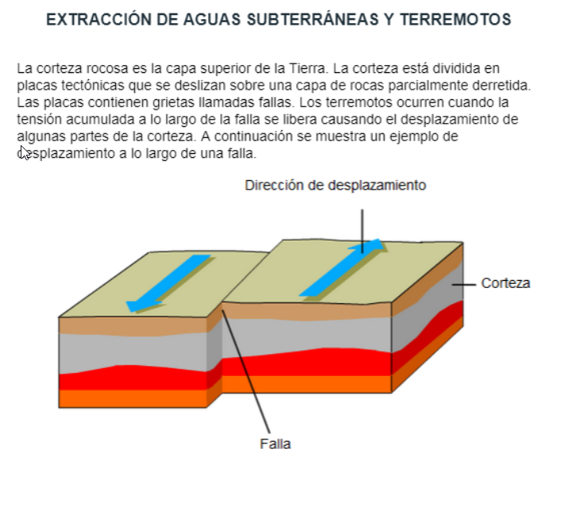
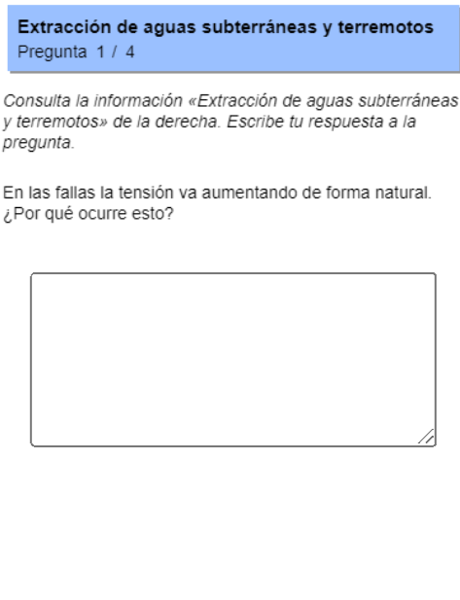
PISA 2022
Extracción de aguas subterráneas y terremotos
Pregunta 1 / 4

Slide 5
Extracción de aguas subterráneas
Pregunta 1 / 4
Explicar fenómenos científicamente.
1 | Identificar el tipo de pregunta. En este caso puedes ver un espacio amplio donde introducir tu respuesta. Esto significa que tendrás que dar una respuesta elaborada que explique tu razonamiento. No servirá una respuesta de pocas palabras.
2 | Prestar atención a la información del texto y el dibujo. Puedes identificar algunos conceptos clave, por ejemplo “placas tectónicas”, “terremotos”, “desplazamientos”.
3 | Identificar claramente lo que te están preguntando. ¿Puedes contestar la pregunta con la información que te da el texto? ¿Tienes que recurrir a tus conocimientos sobre la Tierra y geología para resolverla?
4 | Puedes empezar tu respuesta parafraseando la pregunta. Por ejemplo: “En las fallas la tensión va aumentando de forma natural porque….”
1 punto
Una explicación que indique que el movimiento de las placas tectónicas acumula tensión y / o que la roca o la tierra que se mueve en direcciones distintas se detiene por fricción en una falla.

Slide 6
Extracción de aguas subterráneas
Pregunta 1 / 4
Ejemplos de respuesta
Explicar fenómenos científicamente.
1 | Da una explicación donde indica o da a entender que el movimiento de las placas tectónicas hace que aumente gradualmente la tensión y/o que el movimiento de las rocas/tierra en direcciones distintas paró por la fricción en una falla. Las placas tectónicas aumentan la tensión al moverse en direcciones opuestas. La tensión sucede porque una pieza de tierra que se está moviendo se queda atascada contra otra pieza de tierra junto a una falla. Cuando la roca no se puede mover en una falla, la tensión crece.
0 | Otras respuestas.
1 punto
Una explicación que indique que el movimiento de las placas tectónicas acumula tensión y / o que la roca o la tierra que se mueve en direcciones distintas se detiene por fricción en una falla.

Slide 7
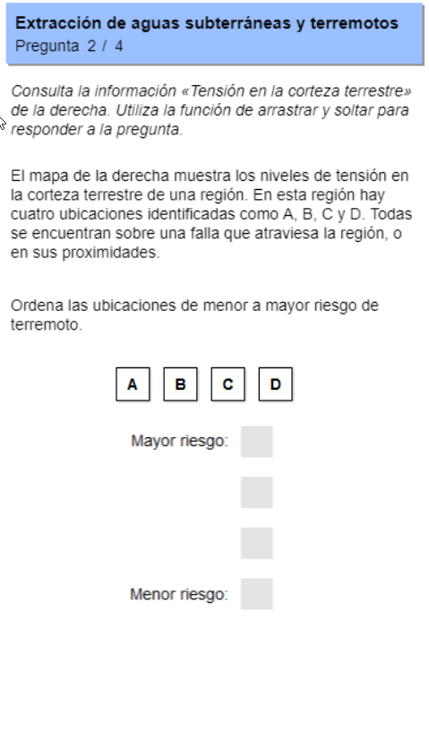
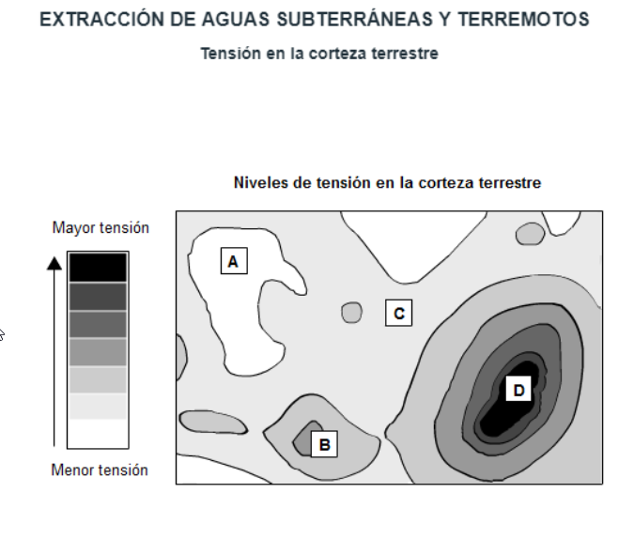
PISA 2022
Extracción de aguas subterráneas y terremotos
Pregunta 2 / 4

Slide 8
Extracción de aguas subterráneas
Pregunta 2 / 4
Interpretar datos y pruebas científicamente.
1 | Identificar el tipo de pregunta. En este caso se trata de un ítem interactivo, por lo que deberás ordenar las opciones de respuesta en la escala proporcionada. No olvides hacerlo.
2 | Prestar atención a la información que te da el texto y el dibujo. ¿Qué se está representando el dibujo? ¿Por qué hay varios colores o tonalidades? ¿Qué representan?
3 | Identificar claramente lo que están preguntando. ¿Puedes contestar la pregunta con la información que te da el texto? ¿Tienes que recurrir a tus conocimientos sobre la Tierra y geología para resolverla?
4 | Ordenar las opciones. Leer de nuevo la pregunta y comprobar que la opción da respuesta a la pregunta planteada.
1 punto
El lugar de más riesgo es el “D”, en el diagrama, seguido de “B”, “C” y “A”, que tiene el riesgo menor porque presenta el menor nivel de tensión.

Slide 9
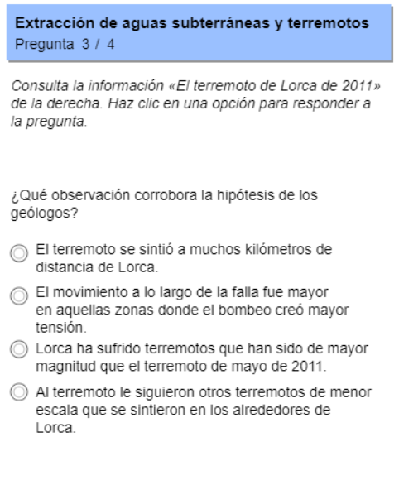
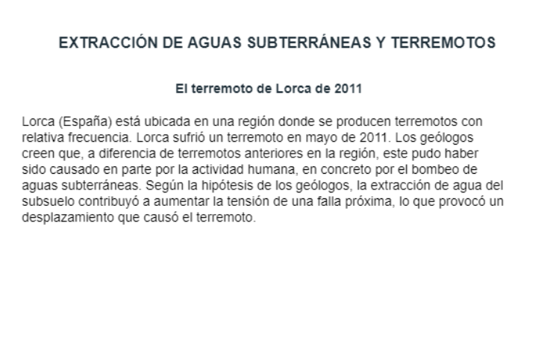
PISA 2022
Extracción de aguas subterráneas y terremotos
Pregunta 3 / 4

Slide 10
Extracción de aguas subterráneas
Pregunta 3 / 4
Explicar fenómenos científicamente.
1 | Leer atentamente la información del artículo.
2 | Ahora examinar en la pregunta. ¿Puedes contestar la pregunta con información del texto o necesitas recuperar tus propios conocimientos? En este caso podrás encontrar la respuesta en el texto.
3 | La pregunta se refiere a la hipótesis de los geólogos. ¿Qué hipótesis menciona el texto como la de los geólogos? (“Los geólogos creen que, a diferencia de los terremotos…”)
4 | Leer cada una de las opciones. ¿Puedes descartar claramente alguna? ¿Por qué?
5 | Seleccionar la opción que consideras correcta y trata de explicar porqué es válida.
6 | Escoger tu opción. Leer de nuevo la pregunta y comprobar que la opción da respuesta a la pregunta planteada.
1 punto
El estudiante selecciona “El movimiento a lo largo de la falla fue mayor en aquellas zonas dónde el bombeo creó más tensión”.

Slide 11
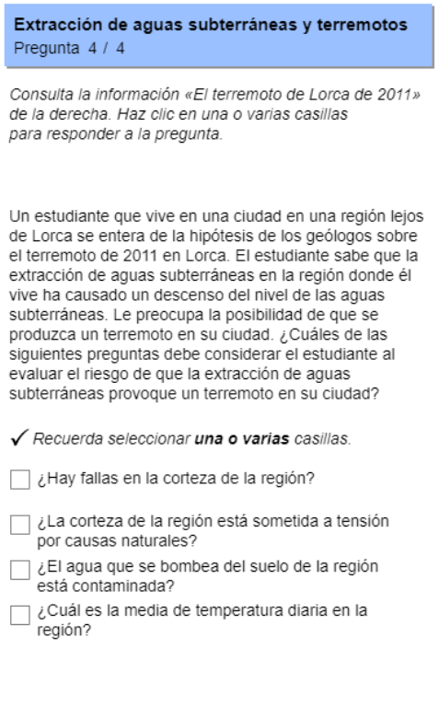
PISA 2022
Extracción de aguas subterráneas y terremotos
Pregunta 4 / 4

Slide 12
Extracción de aguas subterráneas
Pregunta 4 / 4
Explicar fenómenos científicamente.
1 | Leer atentamente el artículo y tener en cuenta toda la información proporcionada.
2 | Prestar mucha atención a la información que te dan justo antes de la pregunta.
3 | Ahora identificar claramente la pregunta. Después hay que centrase en el formato de la pregunta. Tener en cuenta que en este tipo de preguntas es posible que haya más de una opción válida.
4 | De las opciones planteadas, ¿Qué opciones no ofrecen información sobre el riesgo de terremotos en una región? Descarta las opciones que consideres.
5 | Escoger una opción. Leer de nuevo la pregunta y comprobar que tu selección da respuesta a la pregunta planteada.
1 punto
El estudiante selecciona la primera y segunda opciónes.

Slide 13
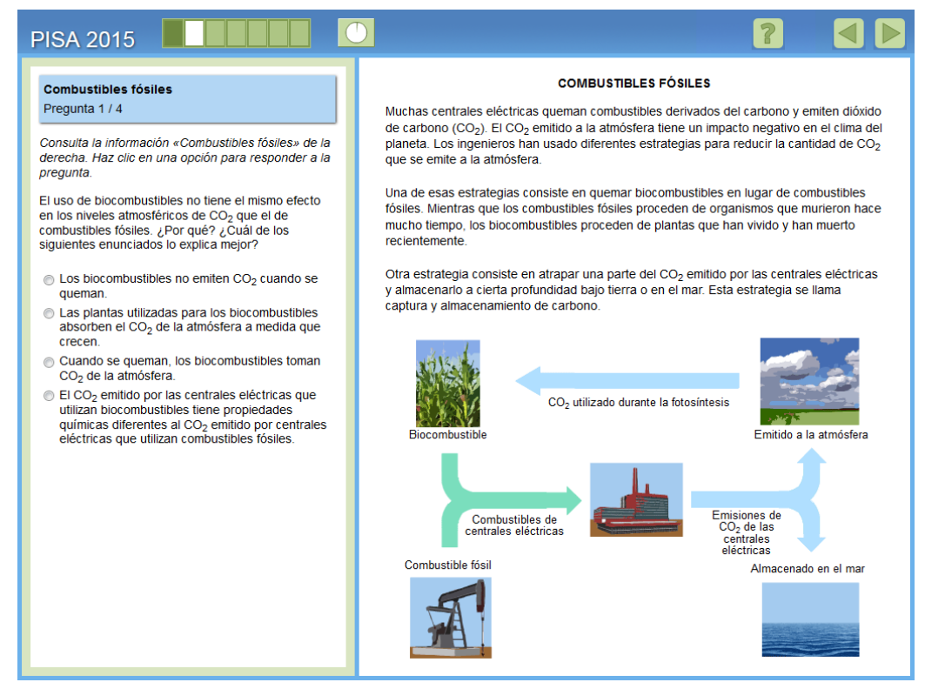
PISA 2022
Combustibles fósiles
Pregunta 1 / 3

Slide 14
Combustibles fósiles
Pregunta 1 / 3
Explicar fenómenos científicamente.
1 | Prestar atención a la información que da el texto y el dibujo. ¿Puedes identificar algunos conceptos clave¿ ¿Cual es el tema central que se está presentando?
2 | Leer con atención la información que te dan justo antes de la pregunta.
3 | Identificar claramente lo que se está preguntando. ¿Puedes contestar la pregunta con la información que te da el texto? ¿Tienes que recurrir a tus conocimientos sobre la Tierra y geología para resolverla?
4 | De las opciones planteadas, ¿Qué opciones no explican este efecto? Descartar las opciones no válidas.
5 | Escoger tu opción. Leer de nuevo la pregunta y comprobar que tu selección da respuesta a la pregunta planteada.
1 punto
El estudiante selecciona la segunda opción.

Slide 15
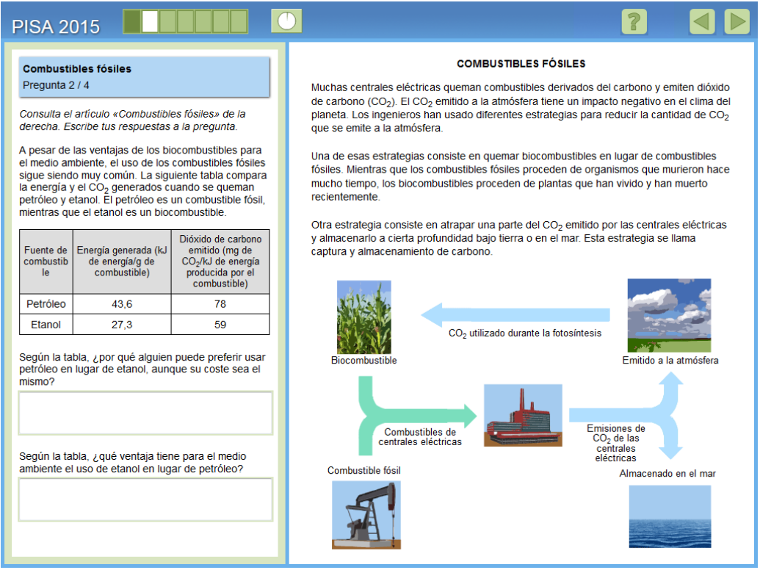
PISA 2022
Combustibles fósiles
Pregunta 2 / 3
43.6
27.3

Slide 16
Combustibles fósiles
Pregunta 2 / 3
Interpretar datos y pruebas científicamente.
1 | Prestar atención a la información y al gráfico. La tabla también te dará información clave para resolver la pregunta. En general todos los elementos que se presentan en cualquier pregunta son importantes para resolverla.
2 | Identificar claramente lo que tienes que hacer para obtener una respuesta válida. En este caso debes dar dos respuestas diferentes a dos preguntas diferentes. Si se deja alguna pregunta en blanco, la puntuación será cero.
3 | Puedes empezar tu respuesta parafraseando la pregunta. Por ejemplo: “Las personas pueden preferir usar el petróleo en lugar del etanol porque….”
4 | Revisar que has completado las dos preguntas.
2 punto
El estudiante tiene que determinar si la gente puede preferir emplear el petróleo más que el etanol porque libera más energía al mismo coste, y porque con el etanol existe una ventaja ecológica, ya que emite menos dióxido de carbono.

Slide 17
Combustibles fósiles
Pregunta 2 / 3
Ejemplos de respuesta
Interpretar datos y pruebas científicamente.
2 | Identifica la ventaja que según la tabla tiene el petróleo sobre el etanol: libera más energía. Un gramo de petróleo proporciona más energía que un gramo de etanol. El petróleo da más energía por el mismo coste. El etanol produce menos energía que el petróleo. E Identifica la ventaja para el medio ambiente que tiene el etanol sobre el petróleo según la tabla: libera menos dióxido de carbono. El etanol produce menos CO2 que el petróleo al crear la misma energía. El etanol es menos contaminante que el petróleo. Si usas el petróleo para cubrir tus necesidades energéticas, creas más CO2.
1 | Identifica una ventaja del petróleo sobre el etanol pero no una ventaja medioambiental del etanol sobre el petróleo. Identifica una ventaja medioambiental del etanol sobre el petróleo, pero no una ventaja del petróleo sobre el etanol.
0 | Otras respuestas El CO2 generado por los biocombustibles no interrumpe el balance de CO2 en la atmósfera, porque no es una fuente fósil de CO2 [no se relaciona con la información en la tabla]
2 punto
El estudiante tiene que determinar si la gente puede preferir emplear el petróleo más que el etanol porque libera más energía al mismo coste, y porque con el etanol existe una ventaja ecológica, ya que emite menos dióxido de carbono.

Slide 18
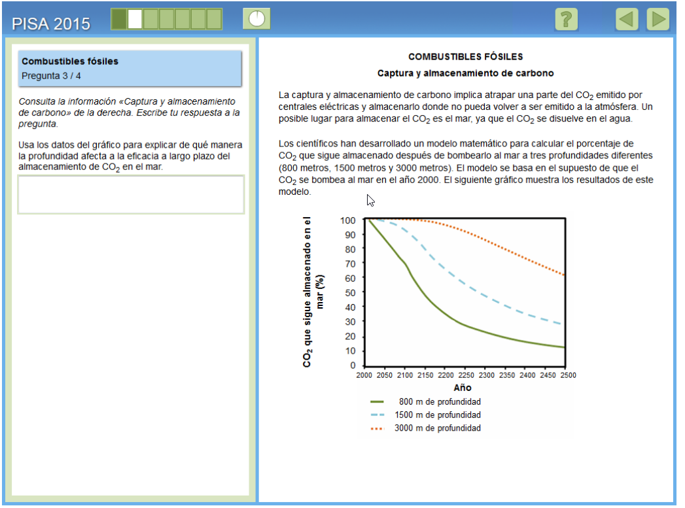
PISA 2022
Combustibles fósiles
Pregunta 3 / 3

Slide 19
Combustibles fósiles
Pregunta 3 / 3
Interpretar datos y pruebas científicamente.
1 | Prestar atención a la información y al gráfico.
2 | Centrarse en el gráfico. ¿Qué dos aspectos está relacionando? ¿Qué indica el eje de abscisas? ¿Y el eje de coordenadas?
3 | Interpretar los datos: ¿Por qué hay tres líneas distintas en el grafico? ¿Qué representan? ¿Muestran una tendencia similar?
4 | Usar los datos del gráfico para explicar de qué manera la profundidad afecta a la eficacia a largo plazo del almacenamiento de dióxido de carbono en el mar.
5 | Dar tu respuesta. Ten en cuenta que debes dar una explicación. No será suficiente si solo describes el gráfico.
1 punto
El estudiante da una explicación que resume el resultado clave de que, almacenando dióxido de carbono en niveles profundos del océano, se consiguen mejores tasas de retención a lo largo del tiempo que almacenándolo en niveles más superficiales.

Slide 20
Combustibles fósiles
Pregunta 3 / 3
Ejemplos de respuesta
Interpretar datos y pruebas científicamente.
1 | Da una explicación que resume el descubrimiento global que indica que si se bombea el dióxido de carbono más profundamente en los océanos, los índices de retención al cabo del tiempo son mejores que si se bombea a profundidades menores. El dióxido de carbono que se inyecta a 3.000 m permanece más tiempo almacenado que el que se inyecta a 800 m. Inyectar CO2 a más profundidad hace que se almacene más tiempo, porque a los 800 m el CO2 empieza a liberarse a los 50 años, mientras que si se almacena a 3.000 m permanece allí durante 100 años. El almacenamiento del dióxido de carbono es más efectivo si se almacena a más profundidad en el océano. Después de 500 años, alrededor del 60% del CO2 que está almacenado a 3.000 m sigue en el océano.
0 | Otras respuestas Cuanto más profundo almacenas el CO2, más cantidad pierdes.
2 punto
El estudiante da una explicación que resume el resultado clave de que, almacenando dióxido de carbono en niveles profundos del océano, se consiguen mejores tasas de retención a lo largo del tiempo que almacenándolo en niveles más superficiales.

Slide 21
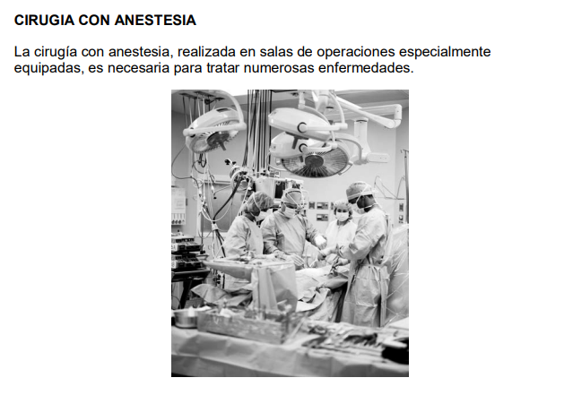
PISA 2022
Cirugía con anestesia
Pregunta 1 / 4
En este tipo de intervenciones quirúrgicas, los pacientes son anestesiados con el fin de evitarles cualquier dolor. A menudo, el anestésico es administrado en forma de gas, utilizando una mascarilla facial que recubre la nariz y la boca.
¿Están implicados en la acción de estos gases anestésicos los siguientes sistemas del cuerpo humano?
Selecciona la respuesta, Sí o No, para cada sistema.
¿Está implicado este sistema en la acción de los gases anestésicos? | ¿Sí o No?
Sistema digestivo | Sí / No
Sistema excretos | Sí / No
Sistema nervioso | Sí / No
Sistema respiratorio | Sí / No
Sistema circulatorio | Sí / No

Slide 22
Cirugía con anestesia
Pregunta 1 / 4
Explicar fenómenos científicamente.
1 | Prestar atención a la información de la derecha, pero también la que se aporta justo antes de la pregunta.
2 | Identificar el tipo de pregunta. En este caso se trata de una pregunta que exige que des una respuesta (Sí o No) para cada una de las preguntas que aparecen en las filas de la tabla. No olvides responder a cada una de las preguntas o filas.
3 | Usar los datos para responder. Identifica claramente la pregunta “¿Están implicados en la acción de estos gases anestésicos…?. Pon en relación la pregunta con la información clave que ya te han dado (“A menudo, el anestésico es administrado en forma de gas”).
4 | De las opciones presentadas, descartar las que no sean correctas y pensar en el motivo por el que no son correctas. P.ej., “El sistema excretor está implicado en la eliminación de los gases, pero no en la acción de éstos”.
5 | Escoger una opción. Leer de nuevo la pregunta y comprobar que la respuesta contesta a la pregunta.
1 punto
Las respuestas correctas son: No, No, Sí, Sí, Sí, en este orden.

Slide 23
PISA 2022
Cirugía con anestesia
Pregunta 2 / 4
Explica por qué se esterilizan los instrumentos quirúrgicos utilizados en las salas de
operaciones.

Slide 24
Cirugía con anestesia
Pregunta 2 / 4
Explicar fenómenos científicamente.
1 | Prestar atención a la información de la derecha, pero también la que se aporta justo antes de la pregunta.
2 | Identificar el tipo de pregunta. En este caso se trata de una pregunta en la que debes dar una respuesta elaborada, una explicación. Una respuesta de pocas palabras podría no ser suficiente.
3 | Usar los datos para responder. Identifica claramente la pregunta y algunas de las palabras claves como “esterilizan”, “enfermedades”.
4 | Intentar buscar una relación entre la información. ¿Qué relación hay entre las bacterias y las enfermedades? ¿Qué medidas de prevención han demostrado ser eficaces?
5 | Ofrecer una explicación. Leer de nuevo la pregunta y comprobar que tu respuesta da un explicación suficiente.
1 punto
El estudiante menciona a la vez la necesidad de asegurarse de que los instrumentos no tienen bacterias Y que esto evita la propagación de la enfermedad.

Slide 25
Cirugía con anestesia
Pregunta 2 / 4
Ejemplos de respuesta
Explicar fenómenos científicamente.
2 | El alumno o alumna menciona a la vez la necesidad de asegurarse de que los instrumentos no tienen bacterias Y que esto evita la propagación de la enfermedad. Para impedir que las bacterias se introduzcan en el cuerpo e infecten al paciente.
1 | El alumno o alumna menciona la necesidad de asegurarse de que no haya bacterias, PERO no menciona que esto evita la propagación de la enfermedad. El alumno o alumna menciona que los instrumentos se introducen en el cuerpo del paciente, PERO no explica que esto se debe a que cualquier bacteria que hubiera en los instrumentos es eliminada. Así el paciente no se infecta.
0 | Otras respuestas. Para guardarlos limpios. Porque los instrumentos se introducen en el cuerpo a través de las incisiones hechas durante la operación
1 punto
El alumno o alumna menciona a la vez la necesidad de asegurarse de que los instrumentos no tienen bacterias Y que esto evita la propagación de la enfermedad.

Slide 26
PISA 2022
Cirugía con anestesia
Pregunta 3 / 4
Puede suceder, después de una operación, que los pacientes sean incapaces de comer y de beber, y entonces se les pone un suero que contiene agua, azúcares y sales minerales. A veces también se le añaden antibióticos y tranquilizantes.
¿Por qué los azúcares que se añaden al gota a gota son importantes para el paciente
recién operado?
A Para evitar la deshidratación.
B Para controlar el dolor del postoperatorio.
C Para curar las infecciones del postoperatorio.
D Para proporcionar la nutrición necesaria.

Slide 27
Cirugía con anestesia
Pregunta 3 / 4
Explicar fenómenos científicamente.
1 | Prestar atención a la información que se presenta justo antes de la pregunta.
2 | Identificar claramente lo que se pregunta y las palabras o conceptos clave “azúcares” o “recién operado”.
3 | De las opciones planteadas, ¿Puedes descartar alguna claramente? ¿Por qué?
4 | Escoger una opción. Leer de nuevo la pregunta y comprobar que la selección da respuesta a la pregunta planteada.
1 punto
El estudiante selecciona “Para proporcionar la nutrición necesaria”.

Slide 28
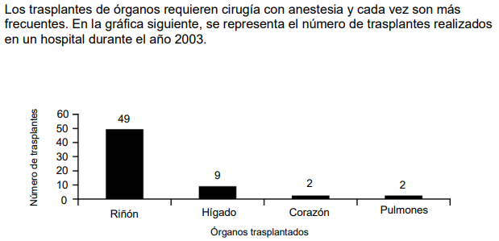
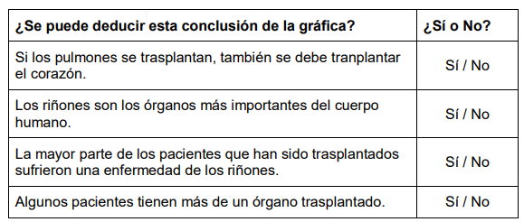
PISA 2022
Cirugía con anestesia
Pregunta 4 / 4
¿Se pueden deducir las conclusiones siguientes de la gráfica de la derecha?
Marca la respuesta, Sí o No, para cada conclusión.

Slide 29
Cirugía con anestesia
Pregunta 4 / 4
Explicar fenómenos científicamente.
1 | Prestar atención a la información y al gráfico. Fíjate que se pide que de tu respuesta basándote en la gráfica de la derecha.
2 | Centrarse en el gráfico. ¿Qué dos aspectos está relacionando? ¿Qué indica el eje de abscisas? ¿Y el eje de coordenadas?
3 | Interpretar los datos: ¿Qué órgano es el más trasplantado? ¿Puedes deducir el motivo? Con la información del gráfico, ¿puedes saber cuántas personas fueron trasplantadas?
4 | Dar una respuesta. Asegúrate de haber contestado todas las preguntas, es decir, de haber dado una respuesta en cada fila de la tabla.
1 punto
El estudiante selecciona No, No, Sí, No.

